Slide 1

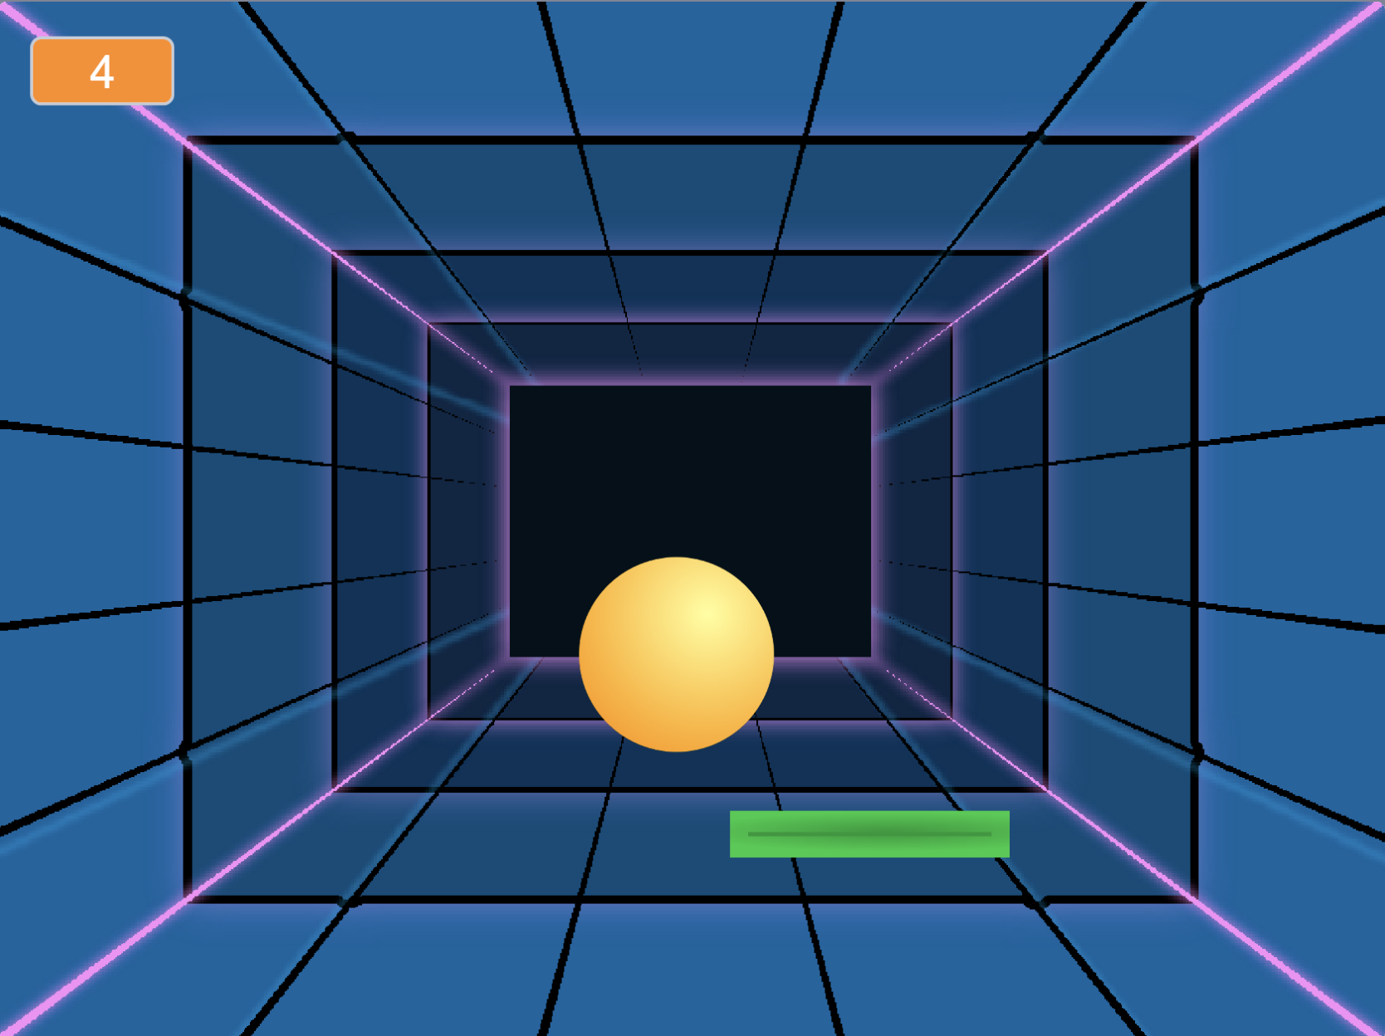
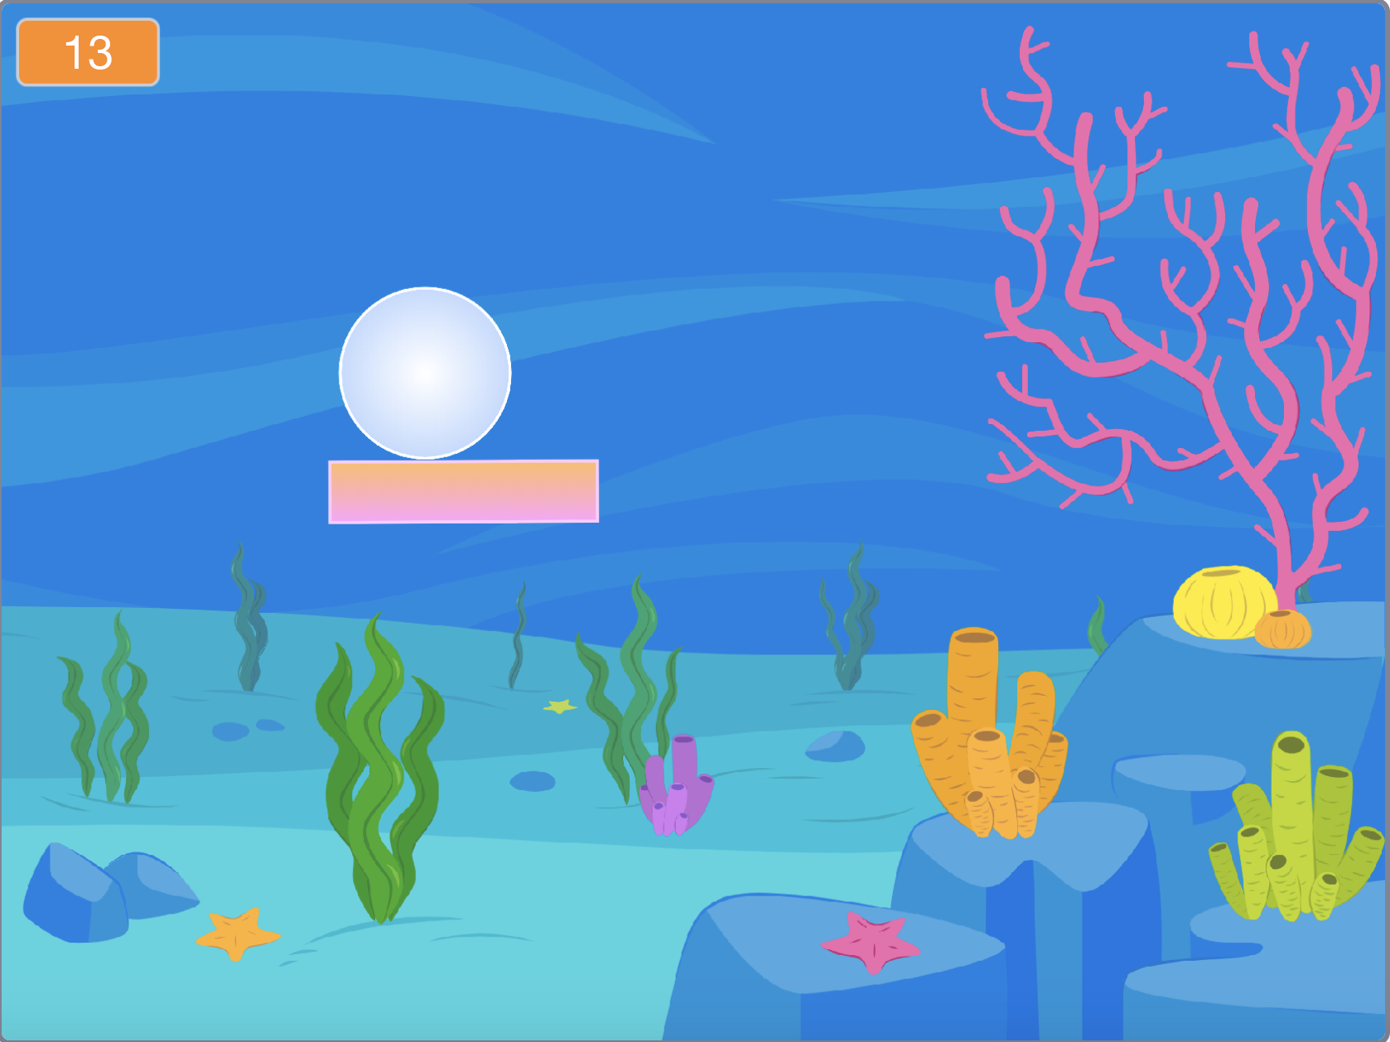

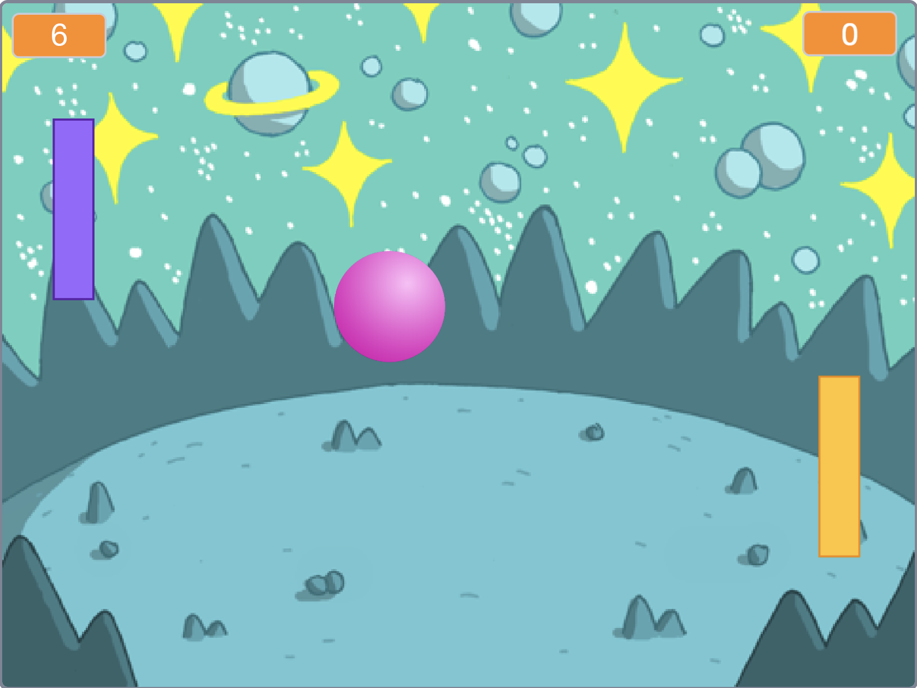
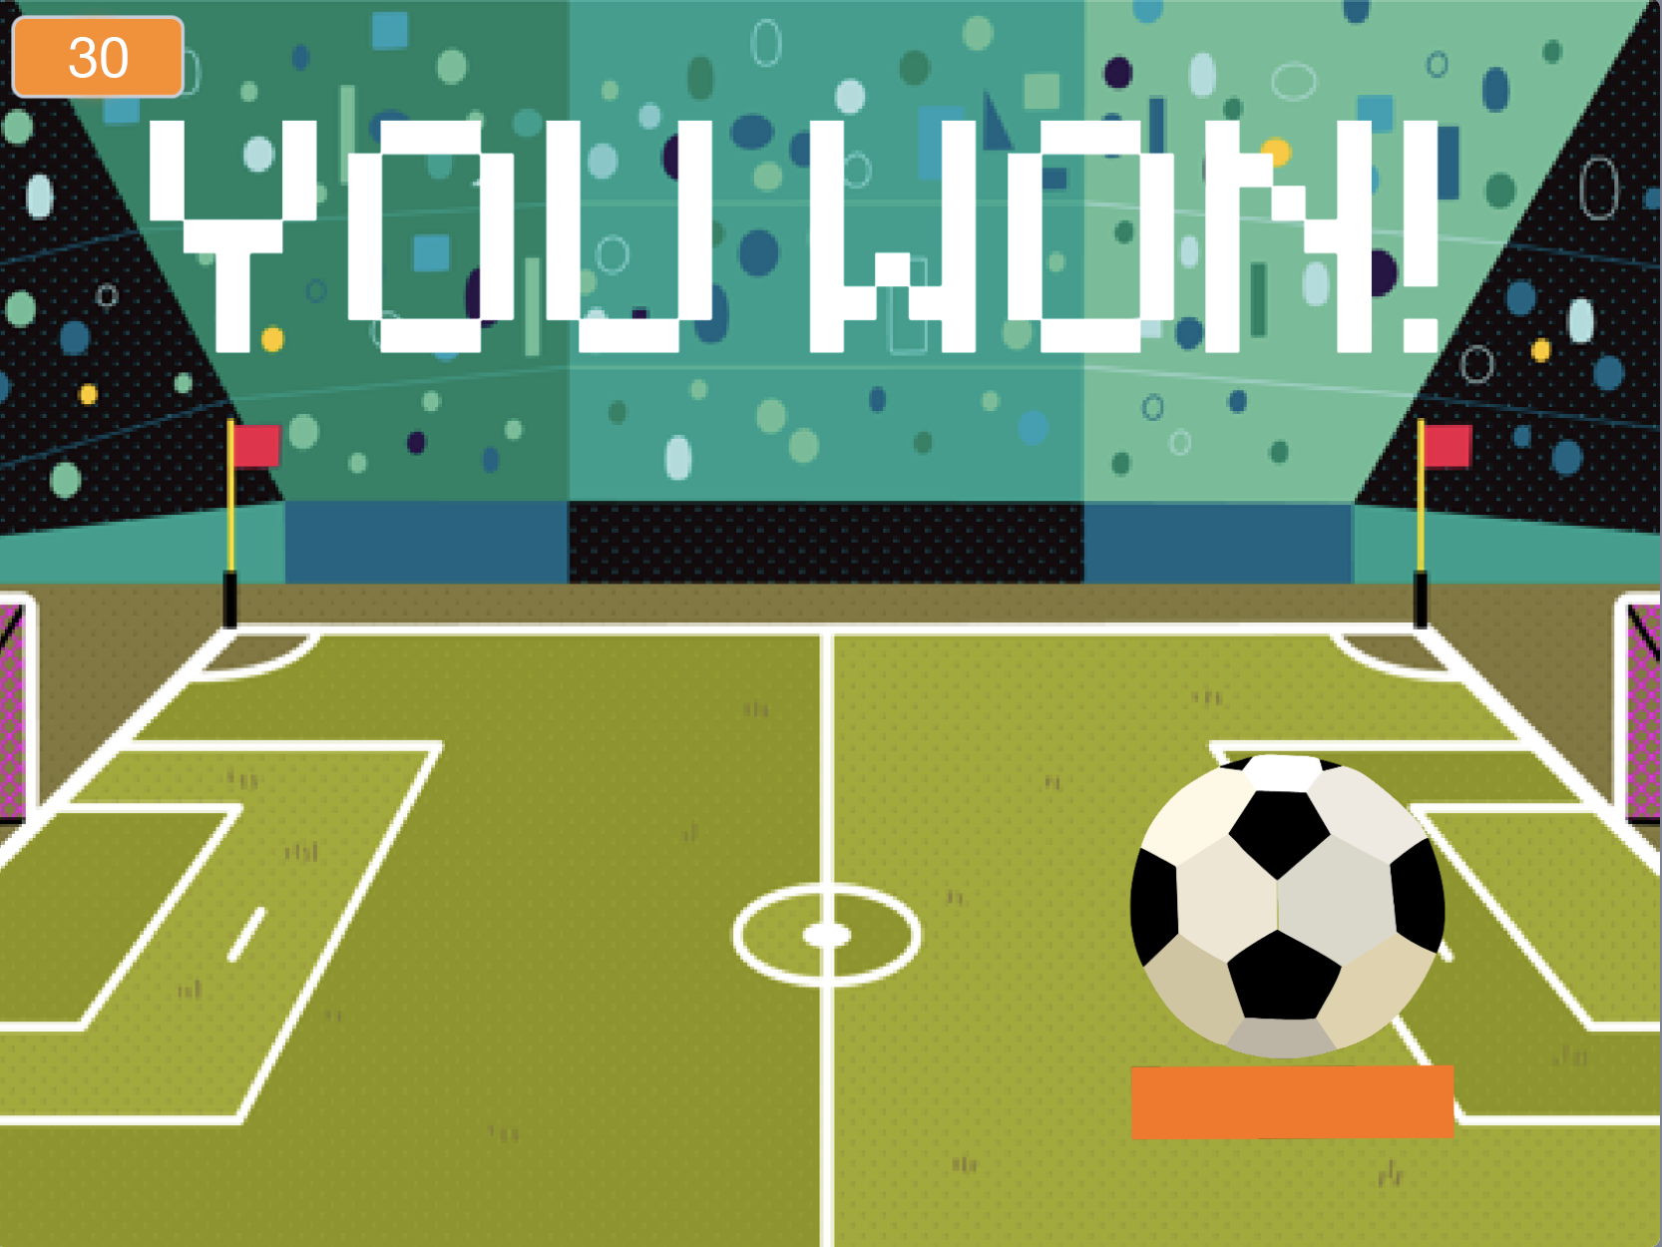

Ping Pong Spiel Karten
Lasse einen Ball abprallen und gewinne Punkte!
scratch.mit.edu
Set aus 6 Karten

Slide 2
Ping Pong Spiel Karten
Verwende die Karten in dieser Reihenfolge:
Abprallen
Bewege den Schläger
Pralle vom Schläger ab
Game Over
Gewinne Punkte
Gewinne das Spiel
scratch.mit.edu
Set of 6

Slide 3





Abprallen
Lass deinen Ball an den Rändern abprallen.
Ping Pong Spiel
1

Slide 4


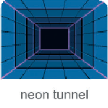

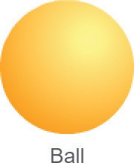
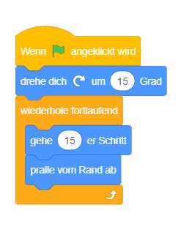


Abprallen
scratch.mit.edu
BEREITE VOR
Wähle eine Bühnenbild.
Neon Tunnel
Wähle einen Ball.
PROGRAMMIERE ES
Ball
Tippe eine größere Zahl ein für mehr Schnelligkeit.
PROBIERE ES AUS
Klicke auf die grüne Flagge um zu starten.

Slide 5



Bewege den Schläger
Kontrolliere den Schläger mit der Maus.
Ping Pong Spiel
2

Slide 6


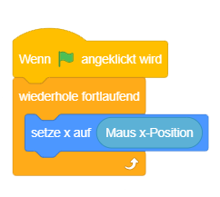

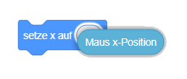

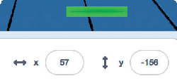
Bewege den Schläger
scratch.mit.edu
BEREITE VOR
Paddle
Wähle eine Figur um den abprallen zu lassen, wie z.B. Paddle.
Dann ziehe deinen Schläger ans untere Ende der Bühne.
PROGRAMMIERE ES
Füge den Maus x-Position Block (Fühlen Kategorie) in den setze x auf Block.
Paddle
PROBIERE ES AUS
Klicke auf die grüne Flagge um zu starten.
Bewege deine Maus um den Schläger zu bewegen.
TIPP
Du kannst Änderung der x Position des Schlägers sehen wenn du die Maus über die Bühne bewegst.

Slide 7
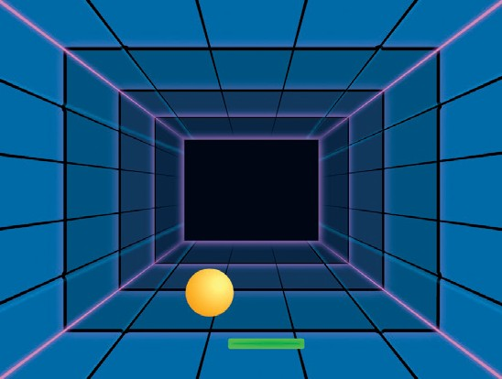

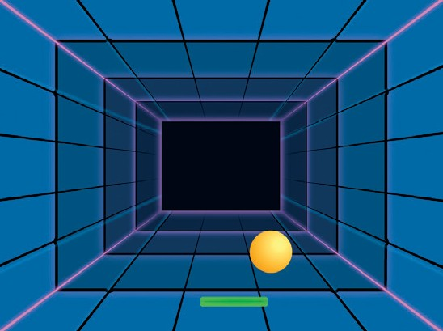
Pralle vom Schläger ab
Lass den Ball vom Schläger abprallen.
Ping Pong Spiel
3

Slide 8
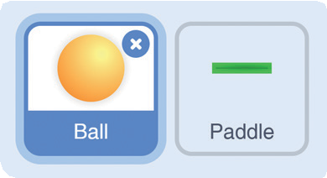
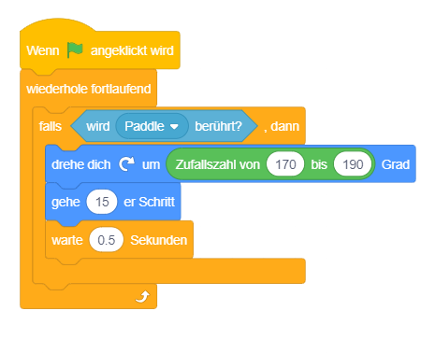
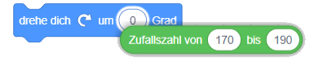

Pralle vom Schläger ab
scratch.mit.edu
BEREITE VOR
Klicke auf die Ball Figur.
PROGRAMMIERE ES
Füge diese neue Anzahl an Blöcke zu deiner Ball Figur hinzu.
Wähle Paddle
aus dem Menü.
Ball
Füge den Zufallszahlen
Block ein and gebe von 170 bis 190 ein.
PROBIERE ES AUS
Klicke auf die grüne Flagge um zu starten.

Slide 9
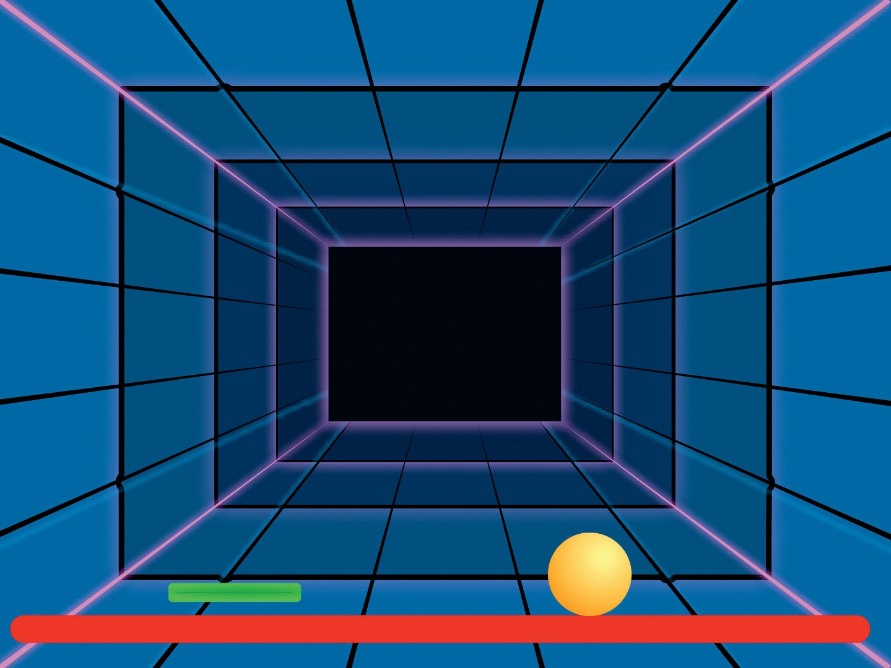
Game Over
Stoppe das Spiel, wenn der Ball die rote Linie berührt.
Ping Pong Spiel
4

Slide 10



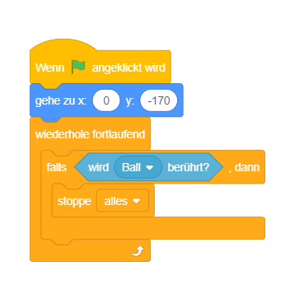

Game Over
scratch.mit.edu
BEREITE VOR
Line
Wähle die Figur Line.
Ziehe die Linie an den unteren Rand der Bühne.
PROGRAMMIERE ES
Line
Setze die Position der Linie.
Wähle Ball
aus dem Menü.
PROBIERE ES AUS
Klicke auf die grüne Flagge um zu starten.

Slide 11
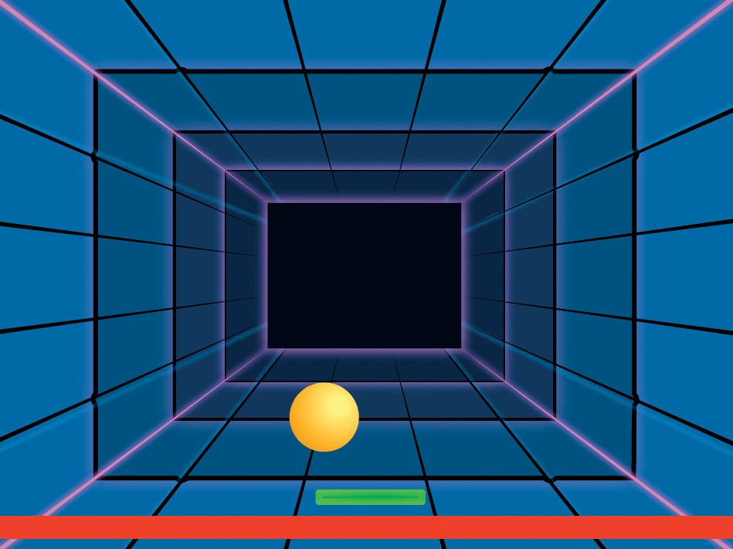
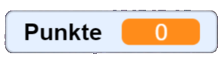
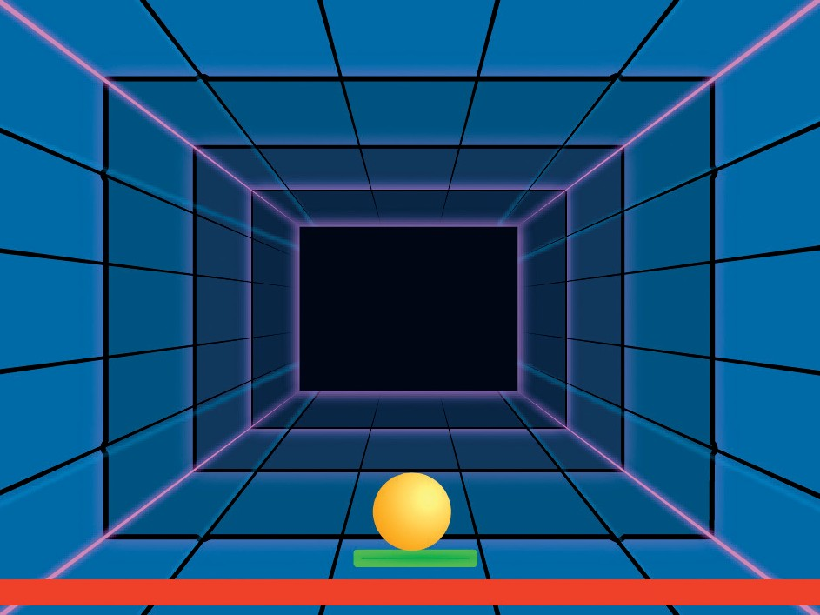
Gewinne Punkte
Füge jedes Mal Punkte hinzu, wenn der Ball den Schläger berührt.
Ping Pong Spiel
5

Slide 12
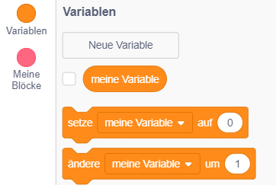
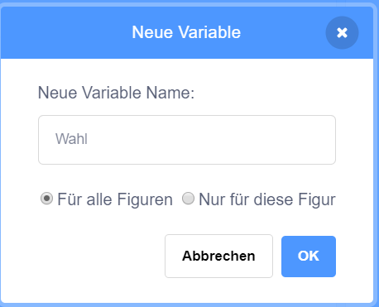
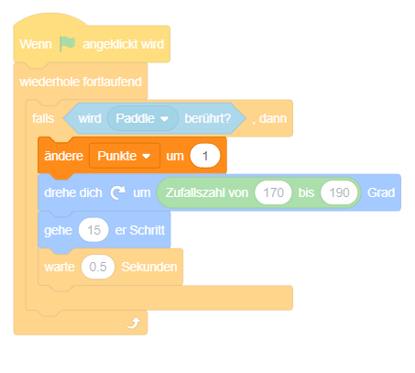
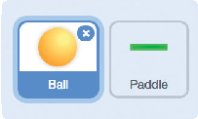
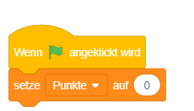
Gewinne Punkte
scratch.mit.edu
BEREITE VOR
Wähle Variablen.
Klicke auf den Neue Variablen Knopf.
Punkte
Benenne die Variable Punkte und klicke dann auf OK.
PROGRAMMIERE ES
Klicke auf die Ball Figur.
Füge diesen Block hinzu und wähle Punkte aus dem Menü.
Benutze diesen Block um die Punkte zurückzusetzen. Wähle Punkte aus dem Menü.

Slide 13
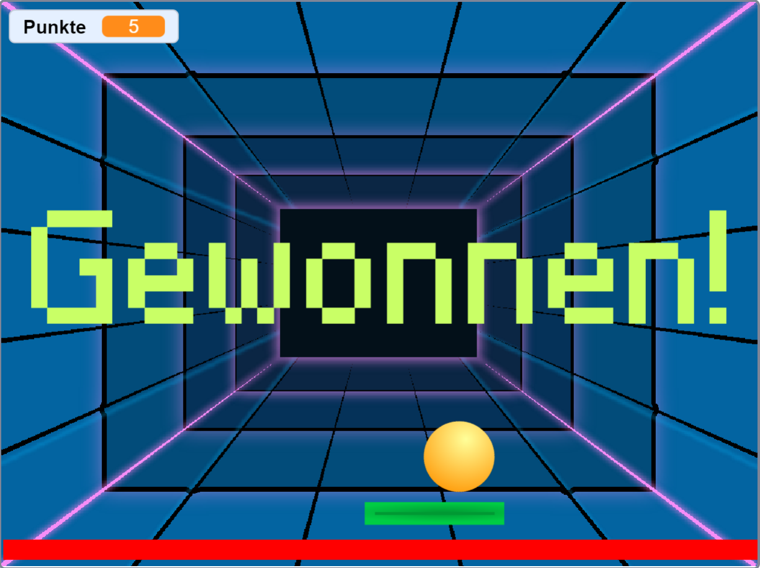
Gewinne das Spiel
Wenn du genügend Punkte gesammelt hast, zeige eine Gewinnnachricht!
Ping Pong Spiel
6

Slide 14
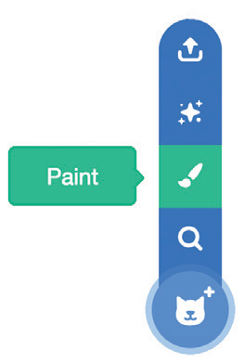
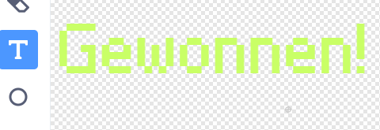
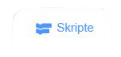

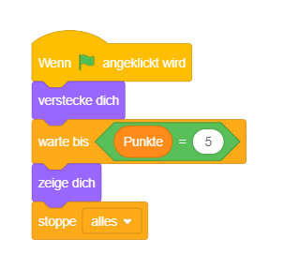
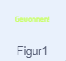
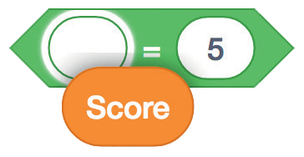
Gewinne das Spiel
scratch.mit.edu
BEREITE VOR
Benutze das Text Werkzeug um eine Nachricht wie “Gewonnen!” zu schreiben.
Klicke auf den Malen Icon um eine neue Figur zu erstellen.
Du kannst die Schriftart, Farbe, Größe und Stil ändern.
PROGRAMMIERE ES
Klicke auf den Skripte Tab.
Tippe die Anzahl der Punkte, die du zum gewinnen brauchst.
Füge den Punkte Block in den Gleichheits Block aus der Operatoren Kategorie ein.
PROBIERE ES AUS
Klicke auf die grüne Flagge um zu starten.
Spiele bis du genügend Punkte gesammelt hast um zu gewinnen!

